Slide 1

소스 코드 표절 탐지 및
추적 시스템
명탐정 한이
알고리즘 & 데이터 공학 연구실
[달려라 한이] 이하원, 한성혜

Slide 2
목 차
01. 연구 목표
02. 시스템 소개
03. 구현 결과

Slide 3
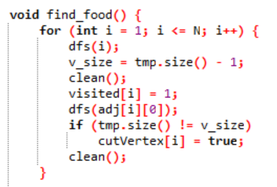
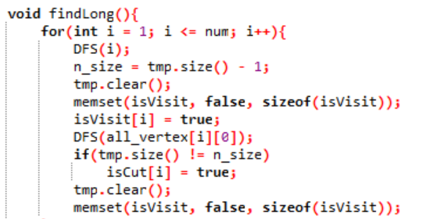
01. 연구 목표
[ 2017년 알고리즘 과제 中 표절 의심 코드 ]
프로그래밍 과제는 컴퓨터 공학 학생들에게
무엇보다 중요한 과정 !
하지만 시간없는 정컴학생들은 과제를 공유하곤 한다 .

Slide 4

01. 연구 목표
- 타 시스템보다 우수한 소스 코드 표절 탐색 시스템 개발
→ 타 시스템이 잡아 내지 못하는 표절 수법 탐지
웹을 통한 시스템의 편리한 접근 제공 및
표절 경로 시각화
MOSS

Slide 5

02. 시스템 소개
Code C
표절 의심 데이터 | 유사도
A.cpp – B.cpp | 0.98
C.Java – D.java | 0.32
E.cpp – F.cpp | 0.30
Code B
유사도 계산
Code A
유사도 시각화
WEB
A
B
A
A.cpp – A-1.cpp
B.cpp – B-1.cpp
A-1
A-2
B-1
B-2
A-1-1
A-2-1
B-2-1

Slide 6
02. 시스템 소개 – 유사도 계산
Code 1
DNA 1
유사도 | DNA 쌍
0.98 | 1 vs 2
0.32 | 1 vs 3
0.30 | 2 vs 3
Code 2
DNA 2
Code 3
추출기
DNA 3
비교기
프로그램 DNA 생성
알고리즘을 통한
유사도 측정

Slide 7
02. 프로그램 DNA 생성
추출기
소스 코드
Lexer
Sequencer
DNA

Slide 8
02. 프로그램 DNA 생성 - Lexer
함수 생성
int fibo(int num){
if(num==0) return 0;
else if (num==1) return 1;
else return fibo(num-1)
+ fibo(num-2);
}
int main(void){
int num;
int i;
scanf("%d", &num);
printf("%d",fibo(num));
return 0;
}
$fibo{
#Y #IF #5 #N #RET #N
#ELSE #5 #N #RET #N
#ELSE #RET @fibo #9 #N #8
@fibo #9 #N
#Z }
$main{
#Y #TYPE
#TYPE
@scanf #12
@printf #12 @fibo
#RET #N
#Z }
그 외
Lexer
Token 생성
함수 호출
#Y 함수 시작 #숫자 역할에 따른 연산자
#N 숫자 #RET return …

Slide 9
02. 프로그램 DNA 생성
$fibo{
#Y #IF #5 #N #RET #N
#ELSE #5 #N #RET #N
#ELSE #RET @fibo #9 #N #8
@fibo #9 #N
#Z }
$main{
#Y #TYPE
#TYPE
@scanf #12
@printf #12 @fibo
#RET #N
#Z }
#Y #TYPE
#TYPE #scanf
#12 #printf #12
#Y #IF #5 #N
#RET #N
#ELSE #5 #N
#RET #N
#ELSE #RET
#RE1 #9
#N #8 #RE1
#9 #N #Z
#RET #N #Z 0
Sequence

Slide 10
02. 프로그램 DNA 생성
int fibo(int num){
if(num==0) return 0;
else if (num==1) return 1;
else return fibo(num-1)
+ fibo(num-2);
}
int main(void){
int num;
int i;
scanf("%d", &num);
printf("%d",fibo(num));
return 0;
}
$fibo{
#Y #IF #5 #N #RET #N
#ELSE #5 #N #RET #N
#ELSE #RET @fibo #9 #N #8
@fibo #9 #N
#Z }
$main{
#Y #TYPE
#TYPE
@scanf #12
@printf #12 @fibo
#RET #N
#Z }
#Y #TYPE
#TYPE #scanf
#12 #printf #12
#Y #IF #5 #N
#RET #N
#ELSE #5 #N
#RET #N
#ELSE #RET
#RE1 #9
#N #8 #RE1
#9 #N #Z
#RET #N #Z 0
정규식을 통한 토큰 생성
함수 실행 순서에 따른 DNA 생성
Lexer
Sequence

Slide 11
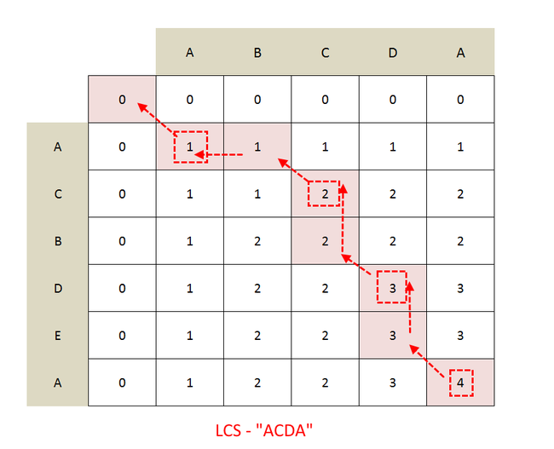
02. 유사도 계산 알고리즘
DNA 1
DNA 2
DNA 3
#Y#TYPE#TYPE#scanf#12#printf
#12#Y#IF#5#N#RET#N#ELSE#5#N
#RET#N#ELSE#RET#RE1
[ LCS 알고리즘을 통한 유사도 계산 ]

Slide 12
02. 유사도 계산 알고리즘
적응적 정렬 가중치 기법
DNA길이
+ 1
Adaptive_W(t) =
드물게 나오는 토큰에 대해서는
높은 가중치를 준다.
C(t)*5 + 3
C(t) = 해당 토큰 등장 횟수
토큰 명 | 가중치 | 토큰 명 | 가중치 | 토큰 명 | 가중치
IF | 5 | Z | 3 | TYPE | 5
ELSE | 3 | printf | 5 | Y | 3
N | 1 | scanf | 5 | 8 | 5
RE1 | 3 | 12 | 3 | RET | 2
5 | 3 | 9 | 3
[ fibo.c 코드의 토큰에 따른 가중치 값 ]

Slide 13

02. 유사도 시각화
유사도 | DNA 쌍
0.98 | A.cpp – A-1.cpp
0.32 | B.cpp – B-1.cpp
… | …
0.30 | C.cpp – D.cpp
A.cpp – A-1.cpp
B.cpp – B-1.cpp
+ 시간 정보
A
B
{
"source": "B.cpp",
"target": "B-1.cpp",
"weight": "93.79"
}
A
A-1
A-2
B-1
B-2
A-1-1
A-2-1
B-2-1

Slide 14

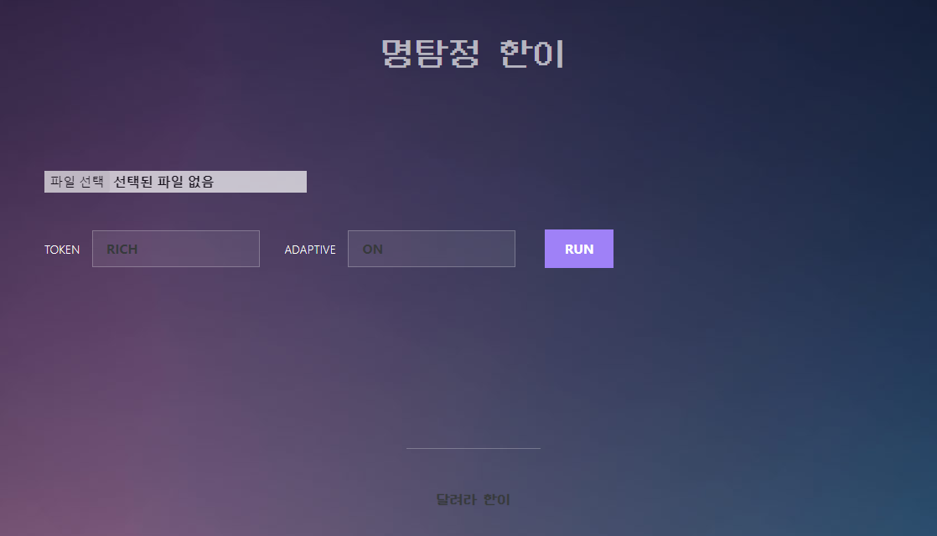



02. WEB

Slide 15
02. WEB
ADAPTIVE of / off
토큰 생성 단계 조절

Slide 16
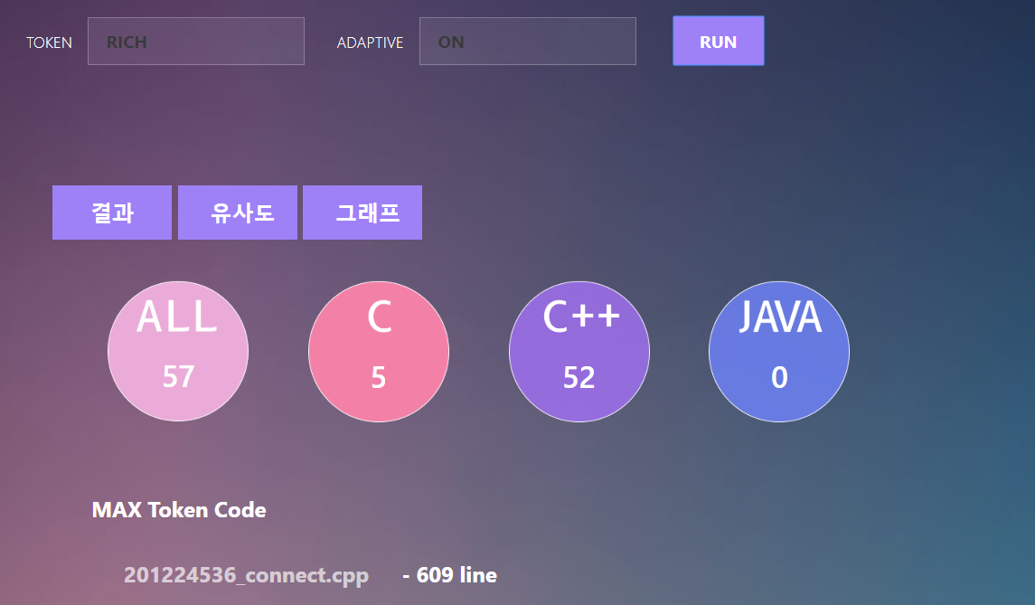
03. 구현 결과 - WEB
C / C ++ , JAVA 지원
평균 130line , 55개의 파일에서
15초의 시간을 소모

Slide 17
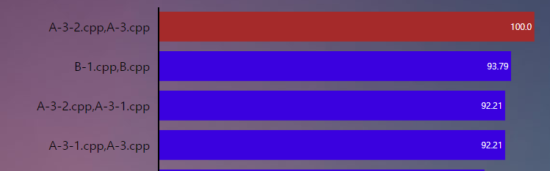
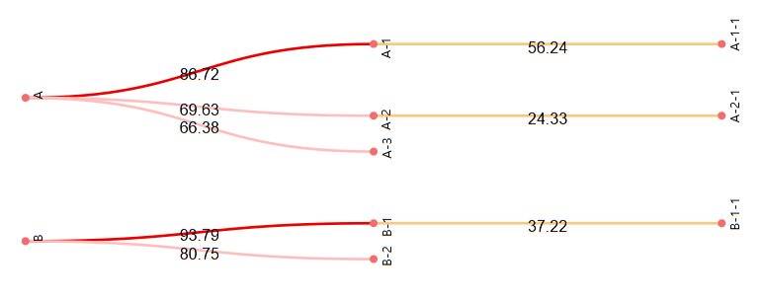
03. 구현 결과 - WEB

Slide 18
03. 구현 결과 – 타 시스템과의 비교
int Floyd(....){
BODY 1
}
void Floyd_hall(....){
BODY 2
}
int main(){
string NodeTbla;
int Length;
Floyd(....);
Floyd_hall(....);
}
int main(){
string nodetable;
int length;
for (int StartNode = 1;
for (int EndNode = 1;
if( StartNode ==
....
}
for (int ViaNode = 1 ;
for (int StartNode =
for (int EndNode =
....
}
}
2013245XX_candle.cpp 2012245XX_candle.cpp

Slide 19
03. 구현 결과
명탐정 한이

Slide 20

감사합니다

